Slide 1
REGARDS VERS LE CIEL
PASSERELLES 9 octobre 2023

Slide 2
1 – Notre système solaire 2 – Etoiles et galaxies 3 – Histoire de l’univers : du Big Bang jusqu’à la vie

Slide 3
Quelques définitions
Astronomie : S’intéresse aux positions et aux mouvements des astres
Astrophysique S’intéresse à la nature physique des astres, ainsi qu’à leur formation et leur évolution
Cosmologie : S’intéresse à la structure, à la formation et à l’évolution de l’univers pris dans son ensemble

Slide 4
Plan
Nos moyens de connaissance
Notre place dans la Voie Lactée
Vue d’ensemble du système
Formation et âge
Le soleil et les planètes
Conclusions

Slide 5
Quels sont nos moyens de connaissance ?
I - Les observations :
par la lumière visible et les rayonnements émis par les astres.
par les sondes et les robots spatiaux dans le système solaire.
voyages spatiaux habités : lune seule
II - La théorie :
Lois et théories de la physique, ainsi que les mathématiques qui servent à établir des modèles permettant des simulations sur les ordinateurs

Slide 6
Mais qu’est-ce que la lumière ?
Elle nous permet de VOIR les objets qui nous entourent
Notre vision est adaptée (évolution) à la lumière blanche du soleil
Elle permet LA VIE
Par la photosynthèse des plantes
Par la photosynthèse des cyanobactéries il y a 2 milliards d’années, qui a produit l’oxygène de notre atmosphère
Elle règle de nombreux cycles biologiques, production de vit D etc…

Slide 7
la lumière ? Un phénomène ondulatoire
C’est un phénomène ondulatoire (une onde électromagnétique)
Une onde est caractérisée par sa fréquence et son amplitude.
L’énergie transportée augmente avec la fréquence et l’amplitude des oscillations

Slide 8
Exemples d’ondes
dans l’eau : vagues de la houle
dans l’air : ondes acoustiques
dans le vide : ondes lumineuses de la lumière visible, ondes radio, télévision, radar etc…

Slide 9
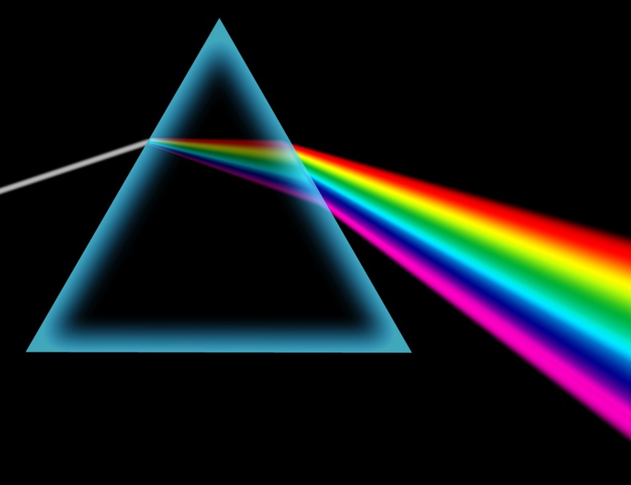
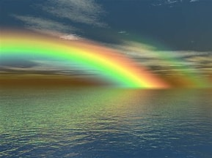
La lumière blanche du soleil
Superposition de toute une gamme de fréquences de l’ultraviolet à l’infrarouge :
Décomposition : prisme – arc en ciel
Recomposition : TV à partir des 3 couleurs fondamentales

Slide 10
Tout (ou presque) sur le photon..
EINSTEIN découvre en 1905 l’un des corpuscules élémentaires le plus étrange de l’univers, le photon
Le photon transporte des »paquets d’énergie » : les quantas
Il a une masse nulle
Dès qu’il est émis, le photon se propage dans le vide à 300 000 km/s (le photon au repos n’existe pas…)
En une année la lumière parcourt 9 500 milliards de km

Slide 11
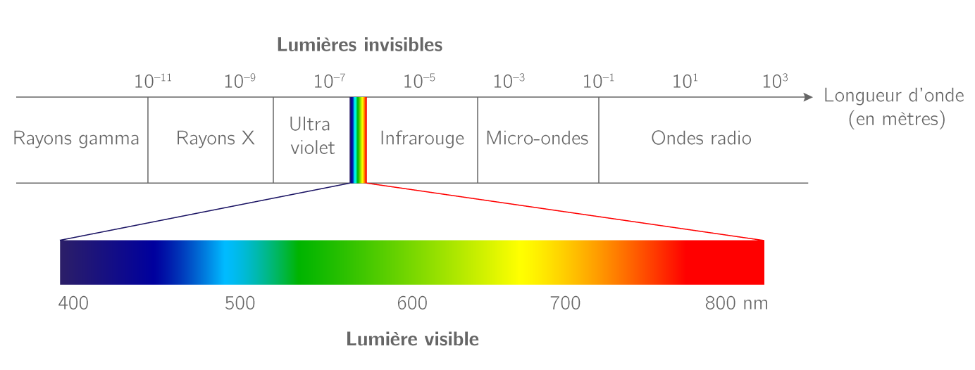
Et les rayonnements ?
Nous ne les voyons pas…
mais nous « baignons » dedans !
L’atmosphère nous protège (en partie) des rayons X et des UV

Slide 12
La lumière nous lie au passé
Les distances entre les astres et nous sont considérables : Malgré sa vitesse la lumière émise par les astres met beaucoup de temps à nous parvenir
Elle permet donc de « remonter » le temps et d’explorer le passé de l’univers :
On voit le soleil là où il était il y a 8 mn
On voit la plus proche étoile là où elle était il y a 4,3 années
On voit la plus proche galaxie de la voie lactée (Andromède) là où elle était il y a 2,3 millions d’années !

Slide 13
L’observation du ciel depuis le sol
Premier outil : l’œil - récepteur un peu petit
Galilée : lunette astronomique (premier télescope)
Gigantesques avancées technologiques des deux siècles derniers pour capter et enregistrer la lumière :
Télescopes du Mont Wilson (1922) de 1,5 m et 2,5 m de diamètre
Aujourd’hui plus de 30 télescopes terrestres de diamètre supérieur ou voisin de 4 m. Le plus grand est le celui des iles Canarie à la Palma (10, 4 m)
Notes:
Invention de la photographie en 1826 (un Français)

Slide 14
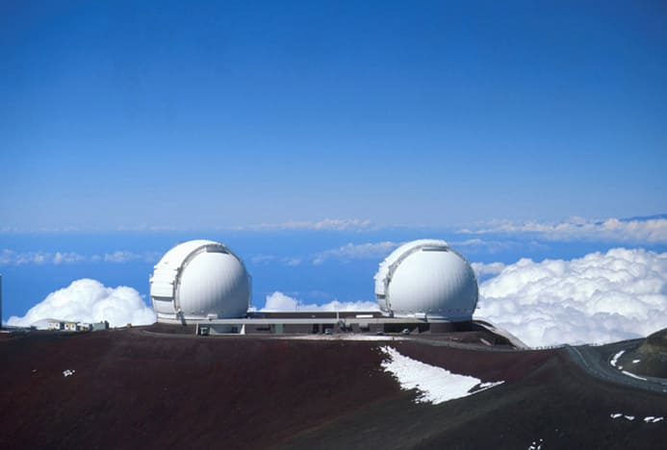
Observatoire Keck I et II
Hawaï – 4100 m d’altitude – miroirs de 10 m

Slide 15
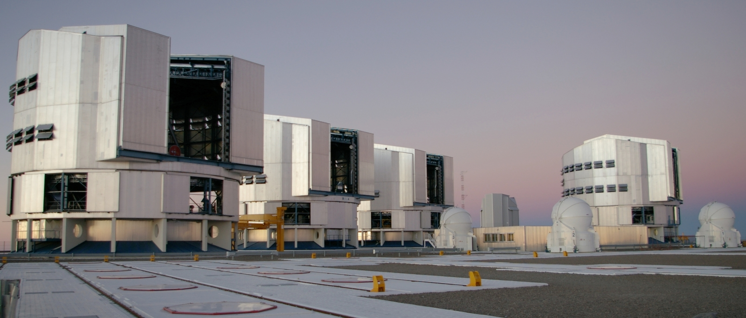
L’observatoire VLT (CHILI)

Slide 16
L’observation du ciel depuis l’espace
Télescope HUBBLE :
Projet NASA / ESA démarré en 1970 : l’objectif était de mesurer la vitesse à laquelle les galaxies s’éloignent les unes des autres (HUBBLE, 1929)
Construction lancée en 1983, terminée en 1986. Environ 11 T et 13 m de long.
Lancement le 27 avril 1990 par la Navette Discovery et mise en orbite à 600 km d’altitude

Slide 17
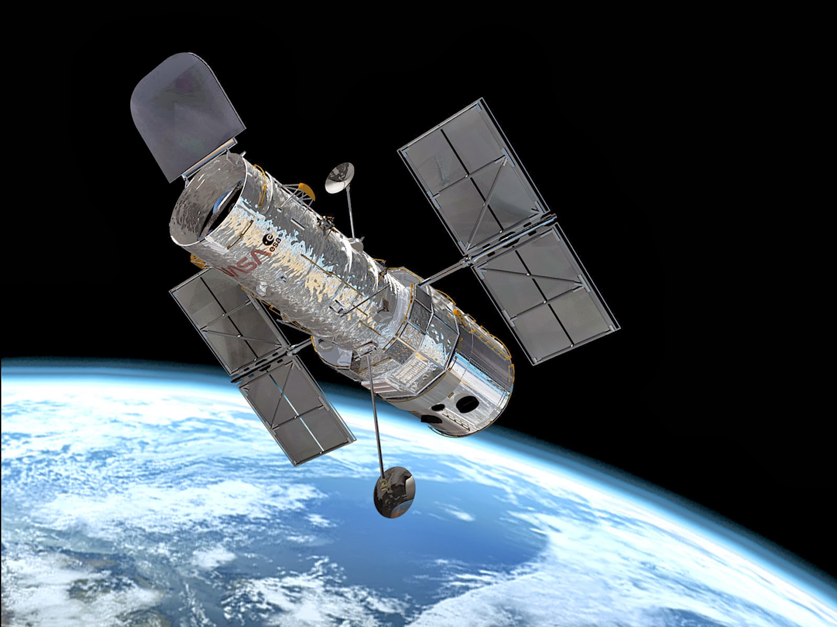
Télescope HUBBLE

Slide 18
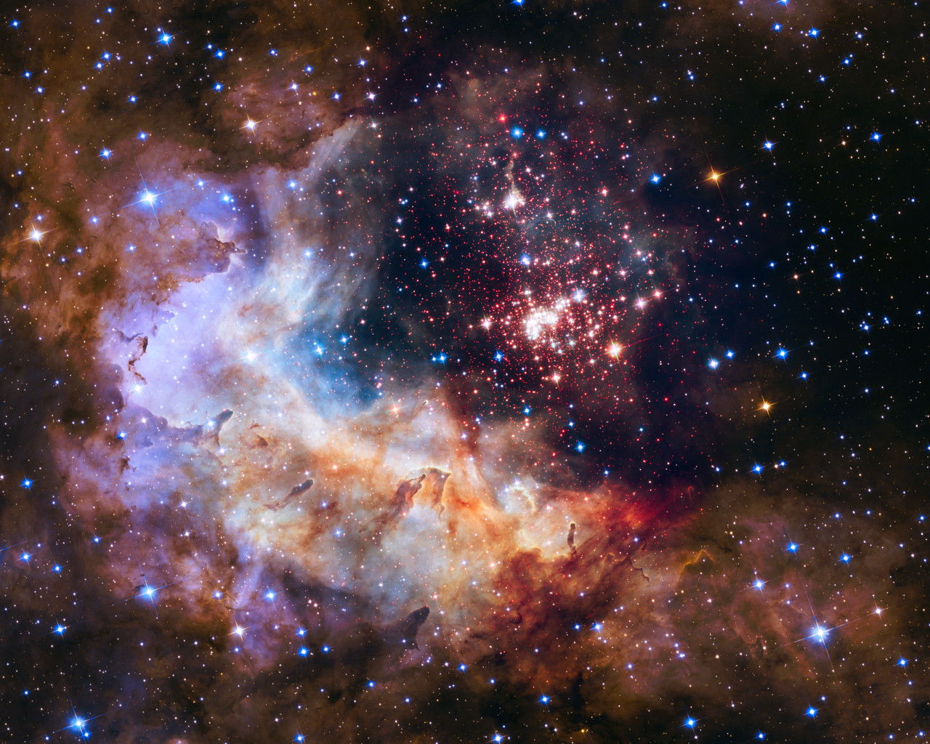
Westerlund 2 (amas stellaire de la voie lactée)

Slide 19
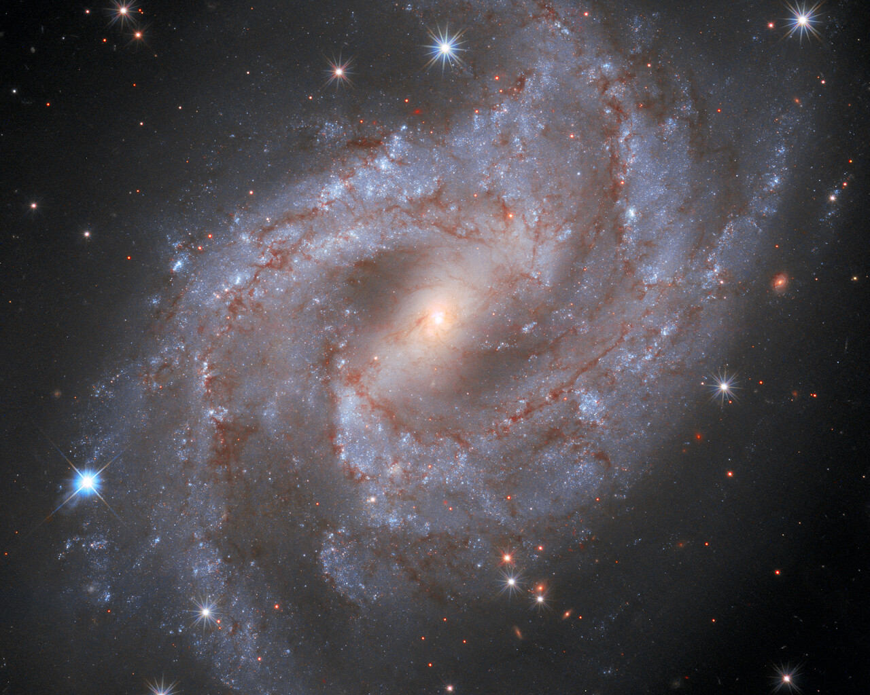
Galaxie NGC 2525

Slide 20
L’exploration spatiale
Près de 300 engins spatiaux lancés depuis le début de l’ère spatiale en 1958.
1er objectif : Lune, puis Mars, enfin autres planètes ou comètes
Types d’engins : orbiteurs, atterrisseurs, robots mobiles
Beaucoup de résultats scientifiques acquis, mais une grande méconnaissance subsiste…
L’ère spatiale a débuté en 1958
Un objectif principal : Donner à voir et à comprendre la Terre
Près de 300 engins spatiaux lancés depuis le début de l’ère spatiale en 1958.
1er objectif : Lune, puis Mars, enfin autres planètes ou comètes
Types d’engins : orbiteurs, atterrisseurs, robots mobiles
Beaucoup de résultats scientifiques acquis, mais une grande méconnaissance subsiste…

Slide 21
Les vols spatiaux habités
Programme américain Apollo lunaire décidé par J.F. KENNEDY en 1961. - 16 missions avec la fusée Saturne V (3000 T)
- 400 000 personnes impliquées, 150 milliards de dollars
- première photo de la Terre avec Apollo 8
- 3 hommes sur la lune le 21 juillet 1969
- 5 autres missions de 3 jours
- 380 kg de roches lunaires ramenées sur terre

Slide 22
Ce que nous avons appris d’Apollo
Premières observations « in situ » de la lune
Maîtrise des techniques de vols spatiaux habités « courts »
Prise de conscience de la fragilité de la terre
Première images de notre terre depuis l’espace
Retombées annexes
Industries électroniques et informatiques : essor de la Silicon Valley

Slide 23
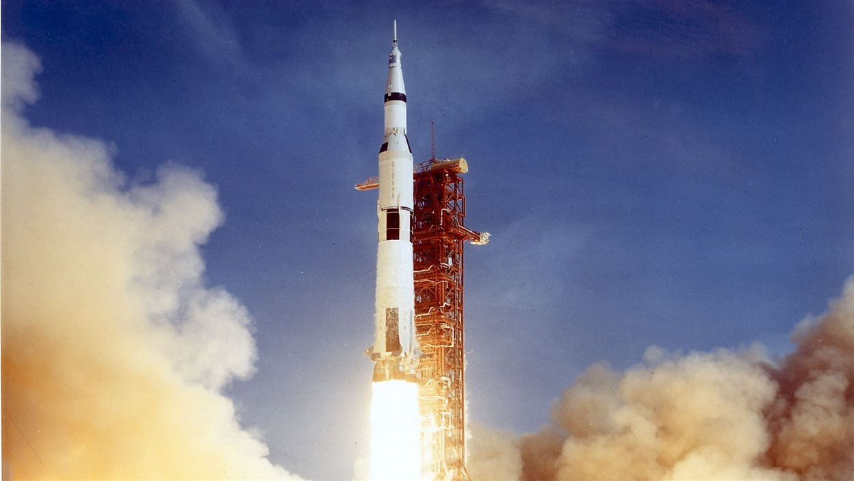
Saturne V

Slide 24
A quoi servent les théories
Concevoir les instruments d’observation et interpréter les résultats
Concevoir et réaliser les moyens d’exploration de l’espace
Dater les évènements de l’univers (radioactivité par exemple)
Simuler des systèmes complexes inaccessibles, par exemple le fonctionnement d’une étoile.

Slide 25
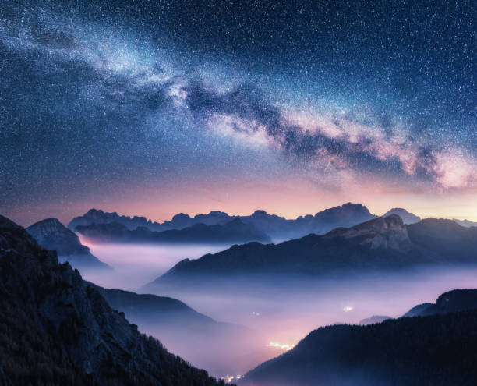
Notre place dans la Voie Lactée

Slide 26
La Voie Lactée
Voie lactée : Galaxie spirale très aplatie, avec un renflement central
Elle contiendrait environ 200 milliards d’étoiles, toutes en rotation autour du centre galactique
Sa dimension est de l’ordre de 100 000 années-lumière,
Notre système solaire se situe à environ 30 000 années-lumière du centre. Sa taille est de 1 milliardième de celle de la voie lactée

Slide 27
De quoi est constitué notre système ?
Une étoile de taille modeste : notre soleil
4 planètes proches rocheuses : Mercure, Vénus, Terre et Mars
4 planètes géantes gazeuses lointaines : Jupiter, Saturne, Uranus et Neptune
5 planètes naines très lointaines
2 ceintures d’astéroïdes et des comètes baladeuses… (Halley et autres)
Les planètes tournent toutes dans le même plan (écliptique)

Slide 28
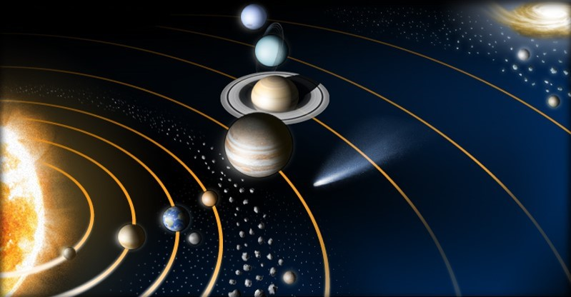
Vue d’ensemble

Slide 29
Formation et âge
Formation à peu près simultanée des divers objets du système solaire il y a un peu plus de 4,5 milliards d’années
AU CENTRE SOLEIL : naissance à l‘intérieur d’un nuage de gaz en effondrement gravitationnel
EN PERIPHERIE : une partie du nuage stellaire se concentre sous la forme d’un disque plat en rotation (gaz et poussière)
apparition des planètes
Age déterminé par l’analyse de météorites grâce à une technique de décroissance radioactive des éléments.

Slide 30
Formation du soleil
L’effondrement du nuage au centre provoque une élévation de température du fait de l’augmentation de la densité
Lorsque la température atteint environ 15 millions de degrés, les réactions nucléaires s’amorcent : la fusion de l’hydrogène démarre
Ces réactions produisent une pression due à l’énergie libérée qui contrebalance l’effondrement gravitationnel

Slide 31
En périphérie
Planètes : mécanisme d’accrétion : chocs des particules de poussière qui forment des amas de plus en plus gros, croissance sur environ 100 millions d’années
Ceinture d’astéroïdes entre Mars et Jupiter : plus de 500 000 objets de tailles variables insuffisantes pour former des planètes
Le bombardement par des météorites s’est bien calmé sur terre mais est toujours d’actualité :
Effet protecteur majeur de la planète géante Jupiter
Et protection additionnelle par notre atmosphère

Slide 32
Le soleil de plus près
Le soleil est une étoile moyennement massive type « naine jaune »
Diamètre 1 400 000 km : 4 fois la distance terre – lune !
Sa masse représente 99,8% de la masse totale du système solaire
Température de surface de l’ordre de 5 700 °C
Durée de rotation de 25 jours
Âge de 4,5 milliards d’année : à peu près à mi vie

Slide 33
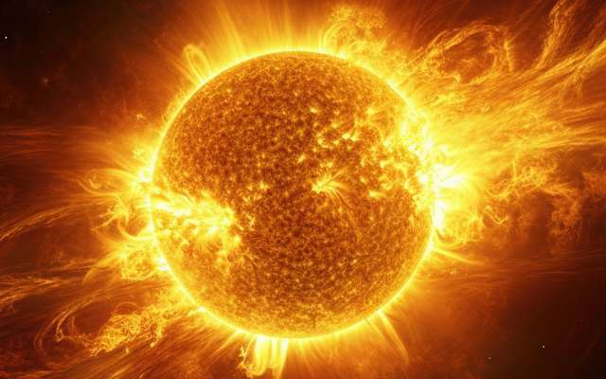
Le soleil et ses éruptions

Slide 34
Les planètes

Slide 35
Distances des planètes au soleil
Etablies par la loi de Kepler : relation entre la distance soleil / planète et la période de révolution autour du soleil. Mais besoin d’un point de référence : méthode de transit de Vénus devant le soleil donne la distance pour Vénus.
Planètes « proches » : Mercure : 58 millions de km / Venus 108 / Terre : 150 / Mars : 227
Planètes « lointaines » : Jupiter 778 / Saturne 1 427 / Uranus 2 870 et Neptune 4 500

Slide 36
Planètes : énorme diversité de conditions
MERCURE :
Diamètre 4 900 km (40% de celui de la Terre) : gravité trop faible pour retenir une atmosphère
Fournaise pour les zones exposées au soleil (plus de 400°), glacial dans les zones non exposées (-170°).
Surface fortement cratérisée, géologiquement inactive
Durée orbitale 87 jours / Durée de rotation 58 jours

Slide 37
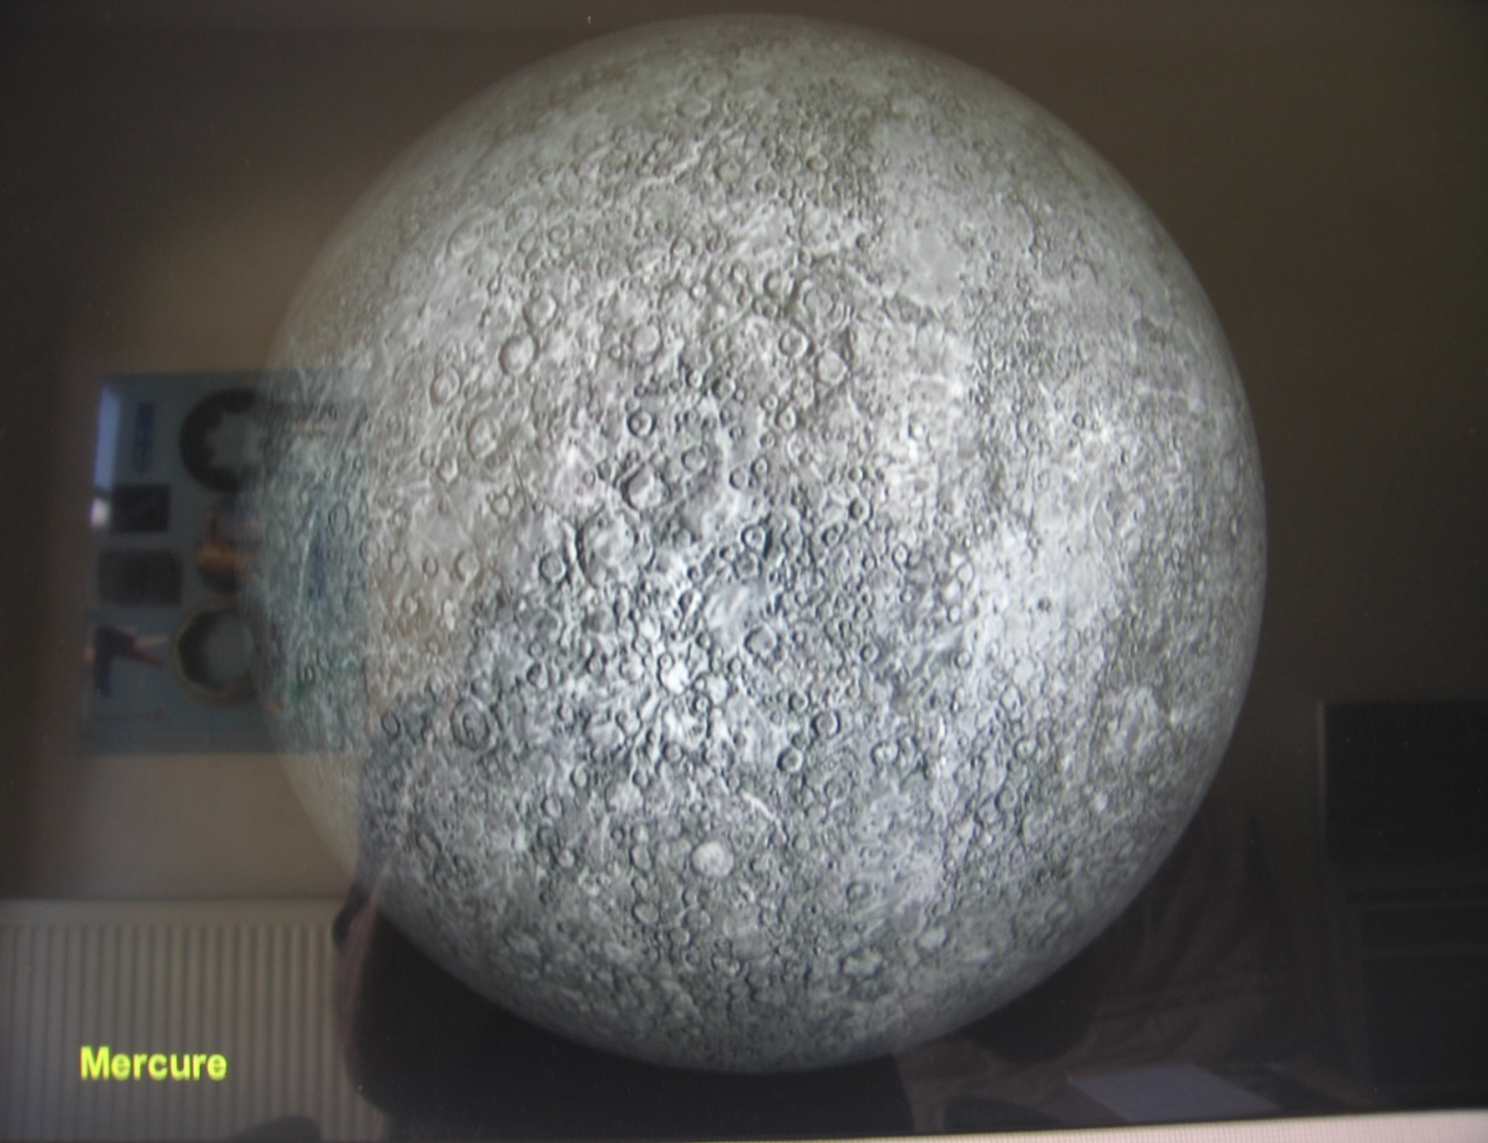
Mercure

Slide 38
Vénus
dimension voisine de la terre : gravité suffisante pour retenir une atmosphère
Atmosphère majorité de CO2 (95%) + nuages acide sulfurique et de la vapeur d’eau. Pression élevée au sol 92 bar. Vents violents
Température entre 470 et 120 °C
Durée orbitale 225 jours / Durée de rotation 243 jours.

Slide 39
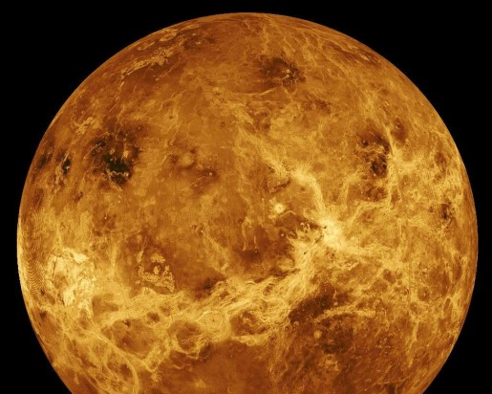
Vénus

Slide 40
Mars
Diamètre : 6790 km (moitié Terre) - Deux lunes
Atmosphère ténue de CO2 (96%), azote, Oxygène – pression atmosphérique très faible
Température entre 27°C et -133°C
Durée orbitale 686 jours / Durée de rotation 24,6 h.
Formations d’origine tectonique et climatique comme la Terre (volcans, rifts etc…)
Durée de vol Terre / Mars : de 6 à 9 mois

Slide 41
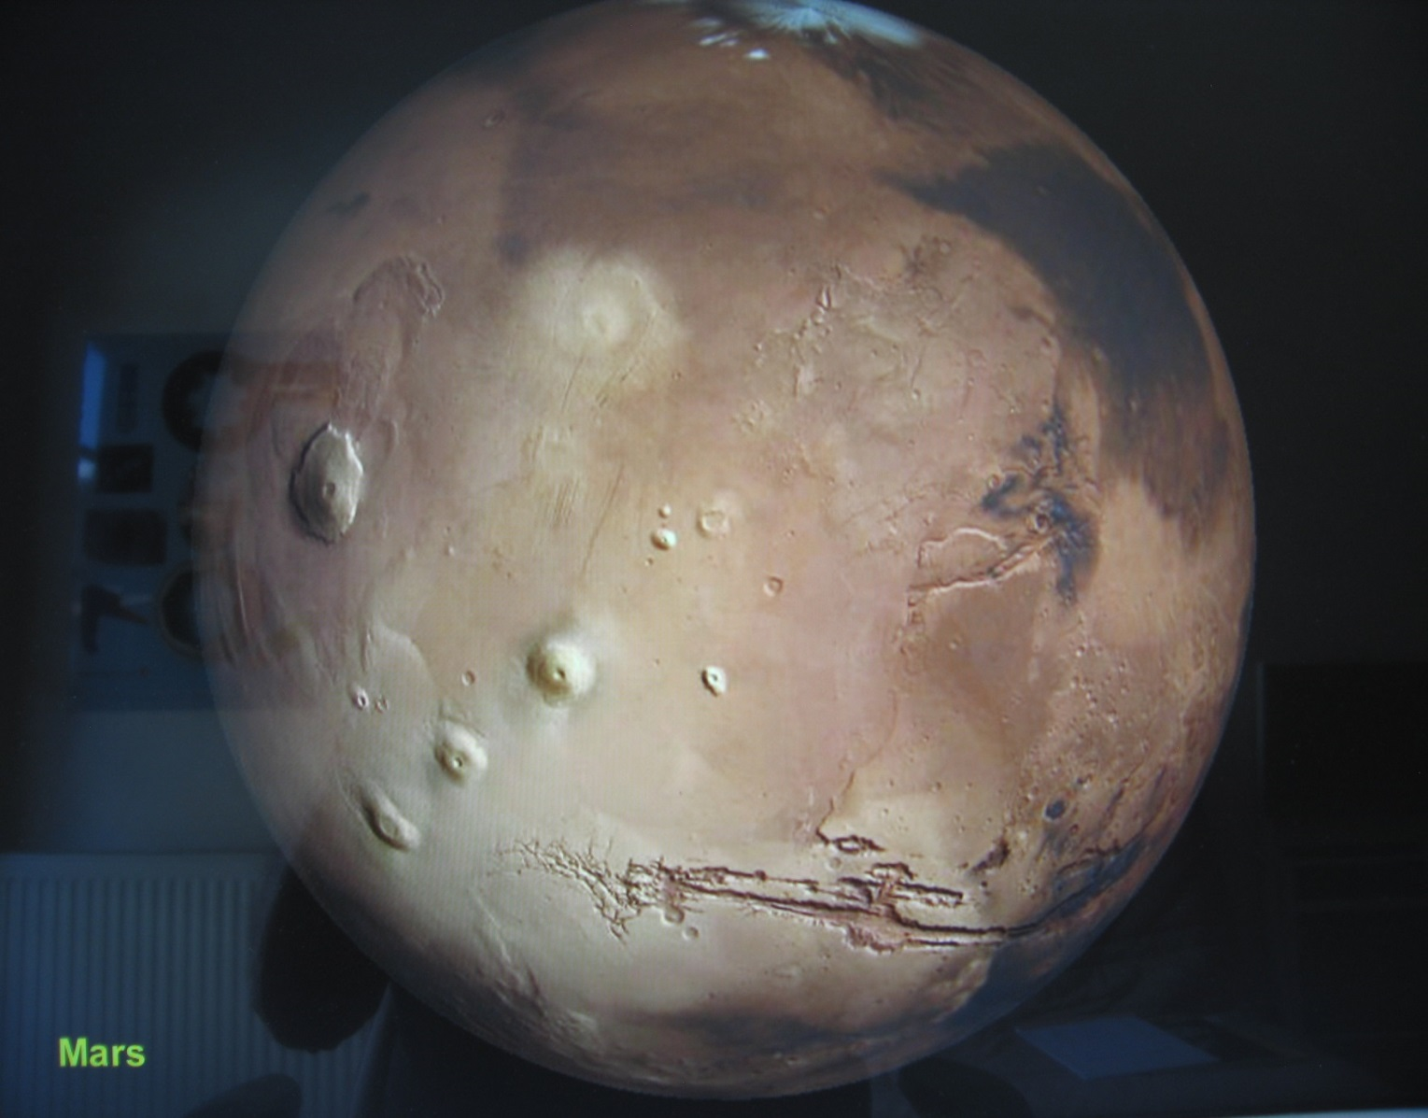
Mars

Slide 42
Jupiter
Géante gazeuse – Diamètre 134 000 km (11 fois la Terre)
Essentiellement hydrogène et hélium
Température de -110 à -160°C
Durée orbitale 11 ans / Durée de rotation 10 h
67 « lunes » connues, dont 4 de taille voisine de la Terre ou Mars
C’est une étoile ratée : si elle était 80 fois plus massive, elle aurait démarré une fusion type étoile!

Slide 43
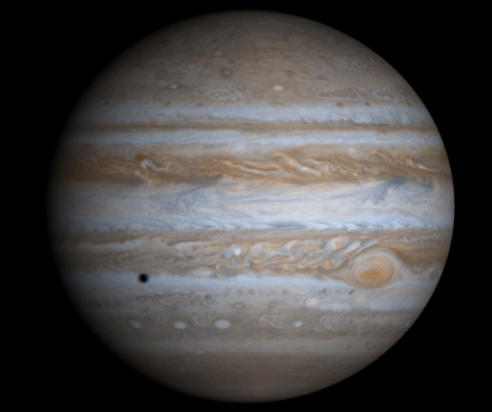
Jupiter

Slide 44
Saturne
Seconde planète géante gazeuse – diamètre 120 000 km
Principalement hydrogène 96% et hélium 3%. Noyau roche et métal fondu
Durée orbitale 29 ans / Durée de rotation 10h30
Température – 140 °C
Grande formation d’anneaux, diamètre 270 000 km
62 lunes dont 7 grands satellites (Titan diamètre 5100 km à 1,2 millions de km). En surface : méthane et éthane liquide

Slide 45
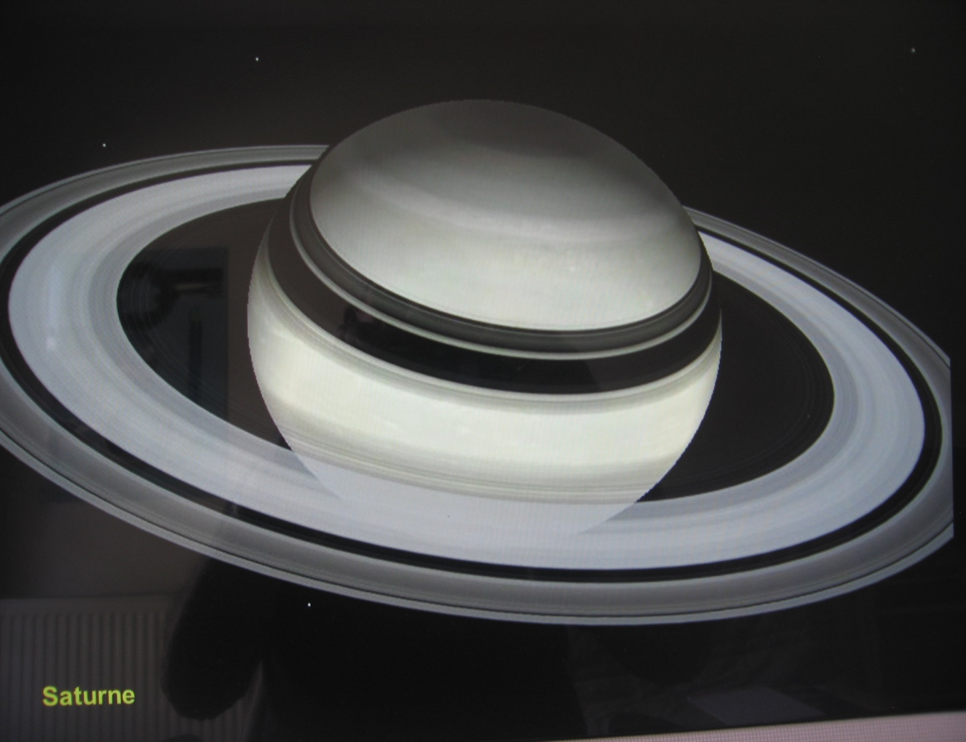
Saturne

Slide 46
Uranus
Planète géante « glacée » Température : -200°C Diamètre 50 000 km
Pas de surface solide : épaisse couche d’hydrogène (83%), d’hélium (15%) et de méthane
Durée orbitale 84 ans / Durée de rotation 17h
Couleur bleue : due au méthane qui absorbe le rouge
Une bizarrerie : axe de rotation dans le plan de l’écliptique Système d’anneaux – 27 lunes

Slide 47
La Terre : la planète « boucle d’or »
Une planète « boucle d’or » pour les astrophysiciens : Ni trop … ni trop peu…
En particulier présence massive d’eau sous les trois formes liquide, gazeuse et solide, jugée indispensable à la vie, et résultant :
De sa distance au soleil
De sa taille qui permet de retenir une atmosphère (toujours la gravitation)
De son atmosphère elle-même, avec un taux de CO2 la réchauffant (un peu ça va; trop, ça devient compliqué!)

Slide 48
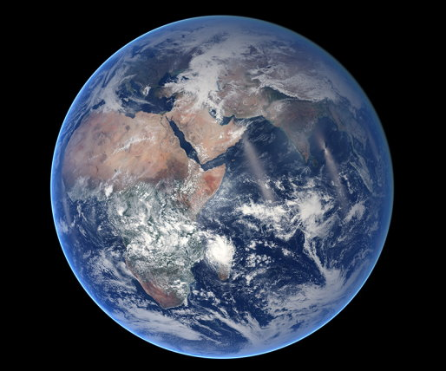
La Terre

Slide 50
Dans un futur lointain …
LE SOLEIL :
Dans environ 5 milliards d’années, il entrera dans sa phase finale.
Il aura consommé tout son hydrogène.
Il deviendra géante rouge, consumant au passage notre Terre
Et terminera sa carrière en supernova dispersant toute sa matière dans l’espace

Slide 51
Quelques conclusions
On commence à connaitre assez bien les mécanismes de formation de notre système solaire, qui a environ 4,5 milliards d’années.
Les distances entre le soleil et les planètes sont énormes. Neptune est à 4 500 millions de km : l’espace est « plein de vide »
Tout bouge dans l’univers et tout est en rotation. On ne perçoit pas le mouvement de la Terre et pourtant….

Slide 52
Conclusions
On observe une extraordinaire diversité des planètes : toutes très différentes. Elles nous sont encore très largement inconnues.
Les possibilités pour l’humanité de trouver refuge sur une autre planète du système solaire semblent plutôt compromises.
Notre Terre est la planète « Boucle d’or » des astrophysiciens La Terre ? : vraiment un coin très sympa… pour le moment….

Slide 53
Quelques sources
Vertige du cosmos. Trinh Xuan Thuan (astrophysicien) Ed. Flammarion, 2019.
La Terre et la vie, Anne Nédélec. Agrégée de sciences naturelles et professeur de sciences de la Terre à l’Université de Toulouse Ed. Odile Jacob, 2022.
Revue Comprendre les sciences, « 39 dossiers clés pour comprendre l’astrophysique », Ed. du Sens, avril 2023.

